Slide 1
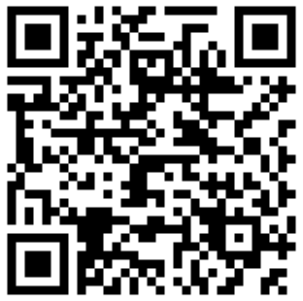
第44回群馬血液疾患研究会
日本医師会生涯教育講座 1単位（申請予定）
日本臨床衛生検査技師会生涯教育制度 専門-20点（申請予定）
謹啓 時下、先生方におかれまして益々ご清祥のこととお慶び申し上げます。
さて、この度、第44回群馬血液疾患研究会を下記の通り開催いたす事となりました。
ご多忙中のところ恐縮に存じますが、万障お繰り合わせの上、ご出席賜りますようご案内いたします。
謹白
日 時：2025年 11月14日(金)19時00分-20時30分
形 式：ハイブリット開催 ①群馬ロイヤルホテル ②ZOOM配信
＊検査技師会の方は、入室時に「会員番号、お名前」を必ずご入力下さい
プログラム
19:00－19:05 開会の辞
群馬大学医学部附属病院 血液内科 診療教授 半田 寛 先生
19:05－19:25 一般演題
座長
渋川医療センター リンパ腫・骨髄腫センター長 斉藤 明生 先生
「 重篤なステロイド精神病の既往を有するAYA白血病患者の
第2再発時の治療の工夫 」
群馬大学医学部附属病院 小児科 大和 玄季 先生
「 当院におけるAYA世代造血器診療の現状と課題 」
群馬県済生会前橋病院 血液内科 初見 菜穂子 先生
19:25－20:25 特別講演
カリキュラムコード:10 チーム医療（1単位）
座長
群馬大学医学部附属病院 小児科 原 勇介 先生
「AYA世代の造血器患者の“将来の希望”に応える
病院・地域における学際的支援」
大阪国際がんセンター血液内科 医長 / AYA世代サポートチーム 多田 雄真 先生
演者
20:25－20:30 閉会の辞
群馬大学医学部附属病院 血液内科 診療教授 半田 寛 先生
※ご参加にあたっては下記の二次元コードからご参加登録をお願い申し上げます
二次元コードからのご参加登録
緊急連絡先：090-5217-8200
（9：00－17：00（土日・祝日を除く）
共 催：群馬血液疾患研究会、群馬県医師会(予定)
群馬県臨床検査技師会 中外製薬株式会社

